Slide 1
Kafka - Apache Flink - Architecture Big Data

Slide 2
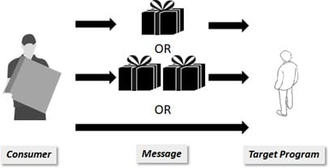
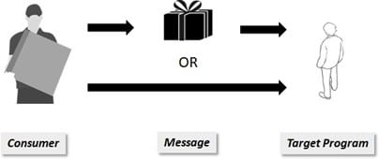
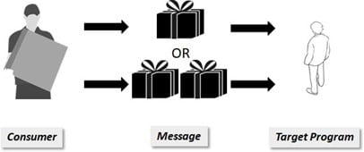
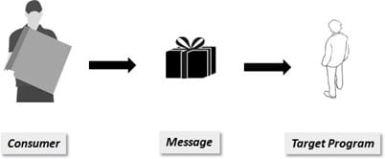
Kafka: Garanties de livraison
Aucune Garantie de livraison
Livraison une fois au mieux
Livraison au moins une fois
Livraison une et une seule fois
Notes:
https://fr.blog.businessdecision.com/apache-kafka-explique-a-mes-grands-parents/#:~:text=Dans%20les%20syst%C3%A8mes%20de%20gestion,message%20au%20moins%20une%20fois

Slide 3
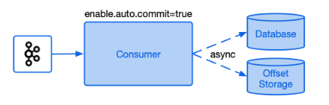
Aucune garantie de livraison
Traitement d’un message une fois, plusieurs fois ou pas du tout
Lot de message : traitement asynchrone avec sauvegarde des résultats dans une base de messages
Inconvénient : possible perte de données si plantage de l’application

Slide 4
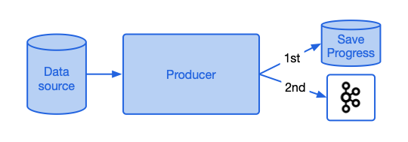
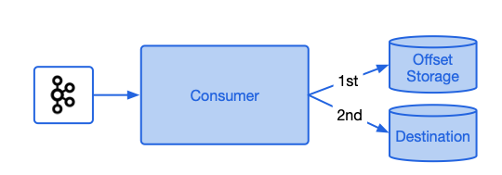
Une fois au mieux
Traitement du message au moins une fois ou pas du tout
Utile quand la priorité est donnée à la progression
Sauvegarde de la progression puis envoi des données à Kafka : si crash avant envoi à Kafka = perte de données

Slide 5
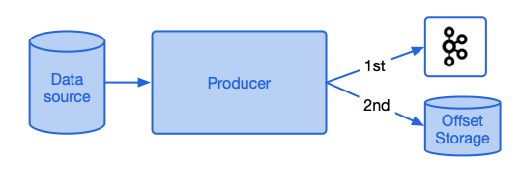
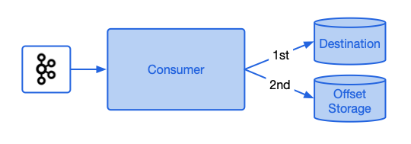
Au moins une fois
Réception et traitement de chaque message
Possible de traiter plusieurs fois le message en cas de défaillance
Envoi de messages à Kafka mais pas de retour pour confirmer la réception du message
Cas du traitement de gros fichiers avec bug en cours de traitement => traitement repris dès le début donc envois multiples à Kafka
Sauvegarde des données en base de données par le consumer en priorité mais si bug de l’application au moment d’envoyer les commits => traitement repart depuis le début avec écriture en double des données

Slide 6
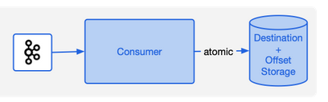
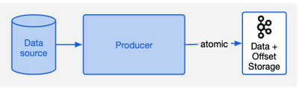
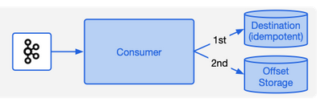
Une et une seule fois
Introduit par Confluent en 2017 et la version 0.11 de Kafka
Nécessite l’intervention de deux nouveaux concepts : idempotent writes et transaction
Idempotent writes : permet de savoir si un message est un message initial ou une réécriture ; se base sur l’examination du producer id d’un broker (enable.idempotent = true)
Transactions : permet de mettre à jour atomiquement les données dans des partitions multiples (transactional.id=my-tx-id)
Notes:
https://www.confluent.io/blog/exactly-once-semantics-are-possible-heres-how-apache-kafka-does-it/
https://medium.com/@andy.bryant/processing-guarantees-in-kafka-12dd2e30be0e
https://newrelic.com/blog/best-practices/kafka-consumer-config-auto-commit-data-loss

Slide 7
Introduction à Flink
Framework et moteur de traitement distribué pour les calculs de flux de données (streaming)
Plusieurs modules :
Dataset : traitement en batch
DataStream : traitement en streaming (temps réel)
Table : traitement en SQL
Gelly : traitement des graphiques
FlinkML : algorithmes de machines learning
Prise en charge de Java, Python et Scala
Développé en Java et Scala
Recommandation : usage de Java ou Scala
Notes:
https://medium.com/featurepreneur/apache-flink-1944aa74f1c1

Slide 8


Installation
Flink peut se télécharger depuis http://flink.apache.org/downloads.html, et plusieurs versions sont proposées en association avec Hadoop et Scala. Choisir une version binaire.
Installez Flink dans un répertoire quelconque et ajoutez le sous-répertoire bin dans le chemin.
Et vous pouvez alors lancer un serveur Flink en local avec la commande:
Le serveur fournit une interface Web à l’adresse http://localhost:8081
Installation via python avec la commande:
Notes:
https://nightlies.apache.org/flink/flink-docs-release-1.9/tutorials/python_table_api.html

Slide 9
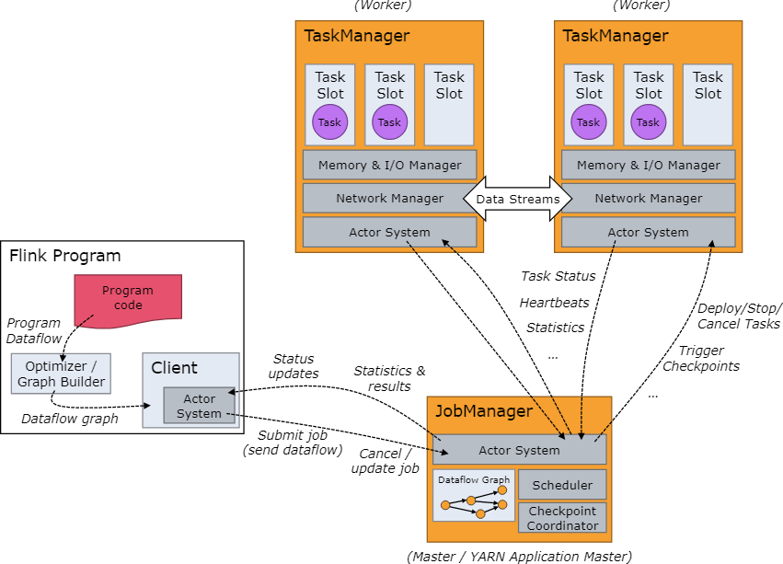
Architecture de Flink
Fonctionne en mode maitre-esclave:
Le Job Manager planifie les tâches, les distribue, suit l’avancement de l’exécution, alloue les ressources et compile les résultats.
Les Task Managers exécutent les tâches et s’échangent parfois des données lors des différentes phases de traitement.
Notes:
https://nightlies.apache.org/flink/flink-docs-master/docs/concepts/flink-architecture/
https://www.oreilly.com/library/view/introduction-to-apache/9781491977132/ch01.html
https://flink.apache.org/flink-architecture.html

Slide 10
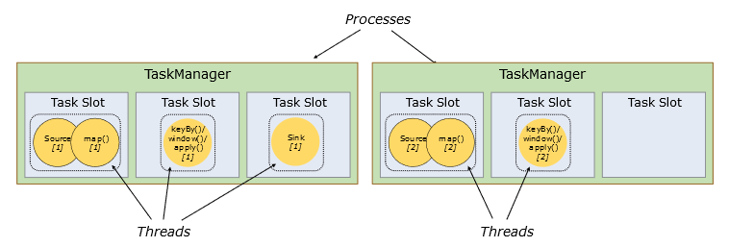
Architecture de Flink: Task Slot
Les opérations sont divisées en sous-tâches en fonction du parallélisme par défaut ou spécifiés.
Le task slot représente un espace de mémoire isolé, dédié à l’exécution d’une ou plusieurs instances parallèles d’une opération.

Slide 11
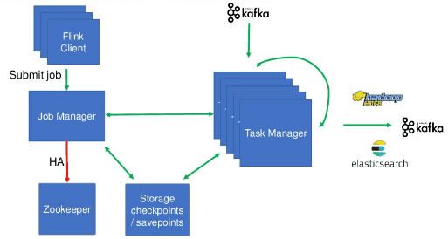
Architecture de Flink: Tolérance aux pannes
Problème : Unicité du Job Manager
Pour pallier la panne du job manager unique, mise en place d’une procédure dite de Haute disponibilité.
L’idée est d’avoir un Job Manager leader et un ou plusieurs Job Managers en attente prêt à prendre le relais.
Zookeeper se charge de désigner parmi les Job Managers en standby celui qui dirigera le cluster et lui fournira le dernier checkpoint complété.
Chaque Task Manager envoie un message (heartbeat) à intervalle régulier et en reçoit du Job Manager.
Si un Task Manager tombe en panne, le job manager redistribue les tâches entre les Task Managers opérationnels en reprenant le job à partir du dernier checkpoint.
Mécanisme de checkpoint:
Consiste à faire des instantanés automatiques et asynchrones de l’état de l’application et de la position dans le flux à intervalles réguliers.
Permet de vérifier que chaque donnée est traitée exactement une fois

Slide 12
Architecture de Flink: Déploiement
Flink peut être lancé, en mode standalone; dans ce cas, le système par défaut est composé d’un JobManager et d’un TaskManager qui se partagent les ressources de la même machine.
Il est également possible d’ajouter autant de TaskManager que les ressources le permettent, dans ce cas, Flink est lancé en mode cluster local. Cette architecture facilite le développement et le débogage.
Flink peut finalement être déployé sur une ou plusieurs machines à distance en utilisant des gestionnaires de ressources distribuées comme Yarn, Mesos ou Docker.

Slide 13
Spark vs Flink
Spark et Flink semblent très proches :
Compatibilité Hadoop.
Remplacement de MapReduce.
Capables de traiter des flux de données temps réel ou des batchs.
Favorisent les traitements en mémoire.
Cependant on peut noter quelques différences :
Spark Streaming est une extension de Spark.
Flink a été conçu dès le départ pour le temps réel.
Spark a été écrit initialement en Scala et supporte Java grâce à des wrappers.
Flink a été écrit initialement en Java et supporte Scala grâce à des wrappers.
Flink peut exécuter des traitements Hadoop directement (idéal pour une transition en douceur).
Spark délègue la gestion des ressources à Mesos.
Flink a son propre système de gestion des ressources.
Flink est plus performant que Spark dont c’est pourtant un des points forts.
Flink est moins mature que Spark (bien que les deux projets soient nés en 2009), Spark : 540 contributeurs vs Flink : 94 contributeurs.
Flink a pour avantage son API personnelle.
Notes:
https://blog.ippon.fr/2015/06/03/apache-flink-et-spark-redondance/

Slide 14
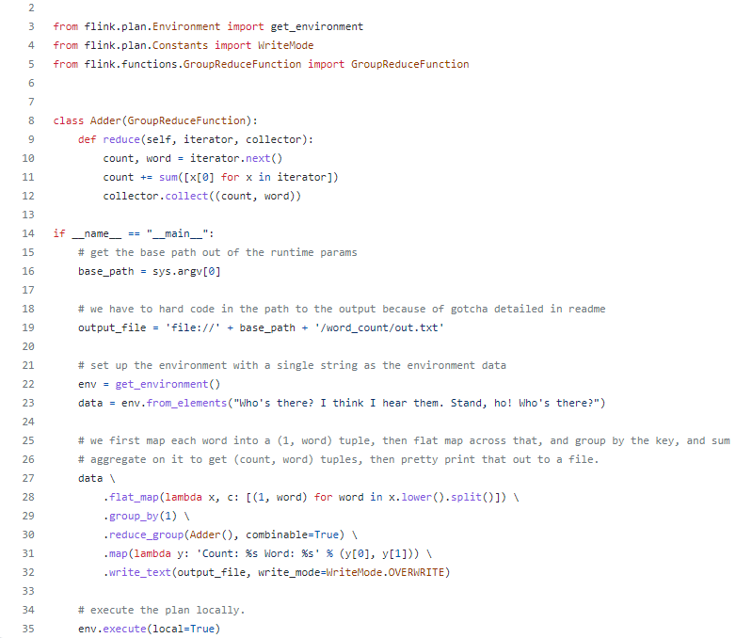
Exemple code
Notes:
https://github.com/wdm0006/flink-python-examples/blob/master/word_count/word_count.py

Slide 15
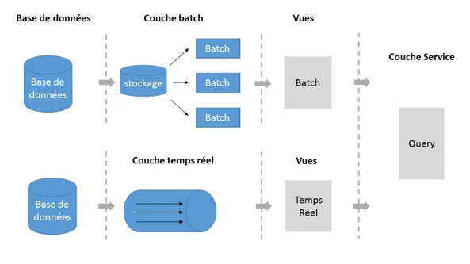
Architecture lambda
Approche hybride permettant de un traitement par lots (batch) et en quasi temps réel (real time)
Se compose de 3 couches :
batch layer (ou couche lot)
real time layer (ou couche temps réel)
serving layer (ou couche service)
Notes:
https://fr.wikipedia.org/wiki/Architecture_Lambda
https://www.cyres.fr/blog/architecture-lambda-big-data/
https://www.databricks.com/glossary/lambda-architecture
https://openclassrooms.com/fr/courses/4467491-concevez-des-architectures-big-data/4891241-faites-vos-premiers-pas-sur-la-lambda-architecture
https://www.lemagit.fr/definition/Architecture-Lambda
https://www.databricks.com/session/applying-the-lambda-architecture-with-spark

Slide 16
Les couches de l’architecture Lambda
Batch Layer :
Pré-calcule les résultats à l’aide d’un système de fichiers distribués (HDFS)
Traitement précis et mise à jour en cas de nouvelles données
Envoi des données vers un datastore, une base de données, etc.
Couche plutôt lente car nécessite une écriture sur disque via HDFS
Real Time Layer
Traitement en temps réel du flux de données
Absence de correction ou de complétude
Aucune nécessité d’être précis
Données stockées dans une base de données à écriture rapide et effacées après traitement pour accueillir de nouvelles données
Serving Layer
Stockage des données issus des deux couches
Couche permettant le requêtage par des utilisateurs

Slide 17
Architecture Lambda : Avantages et inconvénients
Avantages :
Obtention d’information avec une faible latence
Scalabilité flexible
Haute disponibilité automatisé
Aucune installation, maintenance ou administration de logiciels
Inconvénients :
Complexité de la maintenance de l’architecture car présence de deux bases de codes (une pour chaque couche)

Slide 18
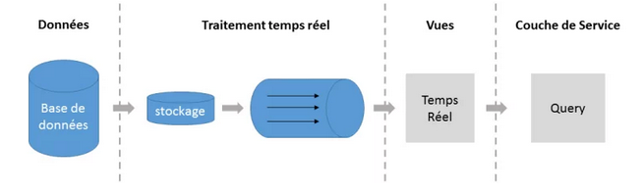
Architecture Kappa
Pallier la complexité de l’architecture Lambda
Fusion des couches de temps réel et batch
Faite uniquement pour le traitement de données car pas de stockage
Notes:
https://hazelcast.com/glossary/kappa-architecture/
https://www.cyres.fr/blog/architecture-lambda-big-data/
https://towardsdatascience.com/a-brief-introduction-to-two-data-processing-architectures-lambda-and-kappa-for-big-data-4f35c28005bb

Slide 19
Architecture Kappa : Avantages et inconvénients
Avantages :
Utilisable lorsque le système de données ne nécessite pas de traitement par lots
Maintenance plus simple car ne nécessite qu’une seule base de code
Utilisable pour rendre scalable horizontalement un système
Déployable sur une mémoire fixe
Nécessite peu de ressources
Inconvénient :
Présence d’erreurs lors du traitement des données ou leurs mises à jours car pas de stockage en base de données

Slide 20
Références
Apache Kafka :
https://fr.blog.businessdecision.com/apache-kafka-explique-a-mes-grands-parents/#:~:text=Dans%20les%20syst%C3%A8mes%20de%20gestion,message%20au%20moins%20une%20fois
https://www.confluent.io/blog/exactly-once-semantics-are-possible-heres-how-apache-kafka-does-it/
https://medium.com/@andy.bryant/processing-guarantees-in-kafka-12dd2e30be0e
https://newrelic.com/blog/best-practices/kafka-consumer-config-auto-commit-data-loss
Apache Flink :
https://nightlies.apache.org/flink/flink-docs-master/docs/concepts/flink-architecture/
https://www.oreilly.com/library/view/introduction-to-apache/9781491977132/ch01.html
https://flink.apache.org/flink-architecture.html
https://medium.com/featurepreneur/apache-flink-1944aa74f1c1
https://github.com/wdm0006/flink-python-examples/blob/master/word_count/word_count.py
Architecture Big Data :
https://fr.wikipedia.org/wiki/Architecture_Lambda
https://www.cyres.fr/blog/architecture-lambda-big-data/
https://www.databricks.com/glossary/lambda-architecture
https://openclassrooms.com/fr/courses/4467491-concevez-des-architectures-big-data/4891241-faites-vos-premiers-pas-sur-la-lambda-architecture
https://www.lemagit.fr/definition/Architecture-Lambda
https://www.databricks.com/session/applying-the-lambda-architecture-with-spark
https://hazelcast.com/glossary/kappa-architecture/
https://towardsdatascience.com/a-brief-introduction-to-two-data-processing-architectures-lambda-and-kappa-for-big-data-4f35c28005bb

